Slide 1








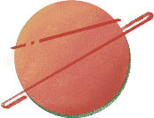

CHƯƠNG SÁU
CHƯƠNG SÁU
ÔN TẬP
ÔN TẬP

Slide 2
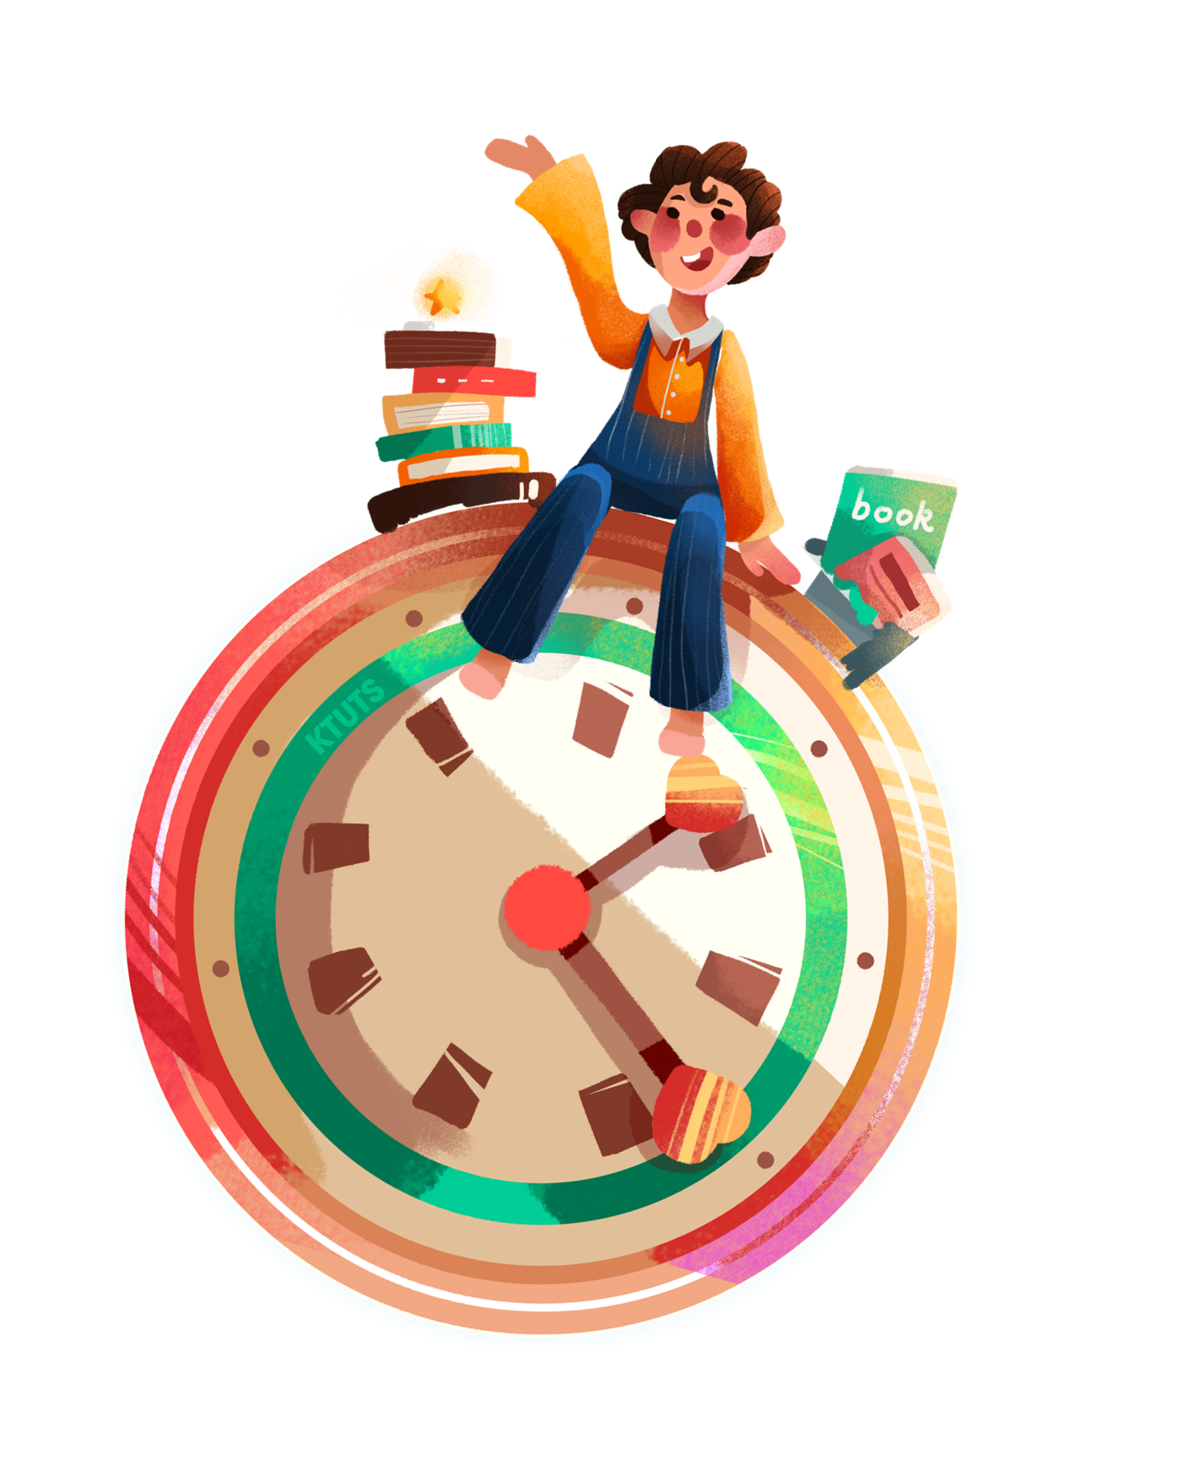

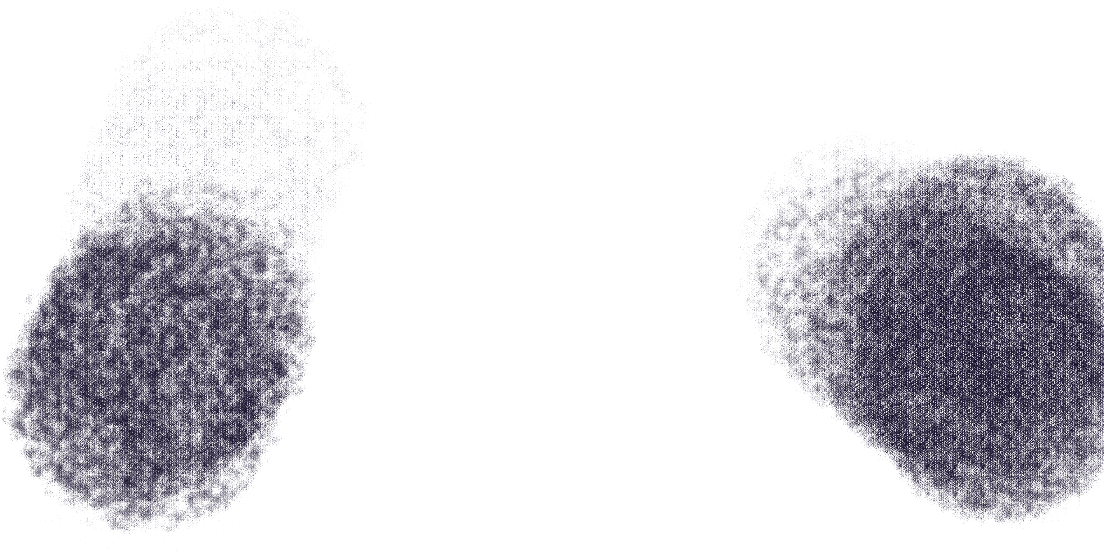


ÔN TẬP VỀ
SỐ TỰ NHIÊN
ÔN TẬP VỀ
SỐ TỰ NHIÊN
SÁCH GIÁO KHOA TRANG 160

Slide 3
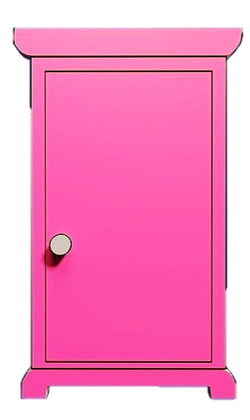
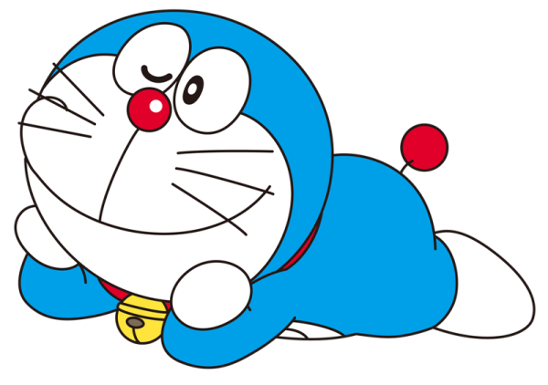
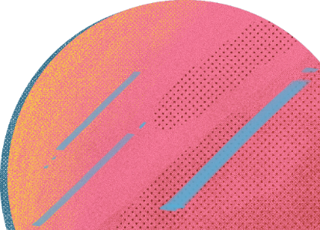


CÁNH CỬA THẦN KÌ
CÁNH CỬA THẦN KÌ
1
2
3
4

Slide 4
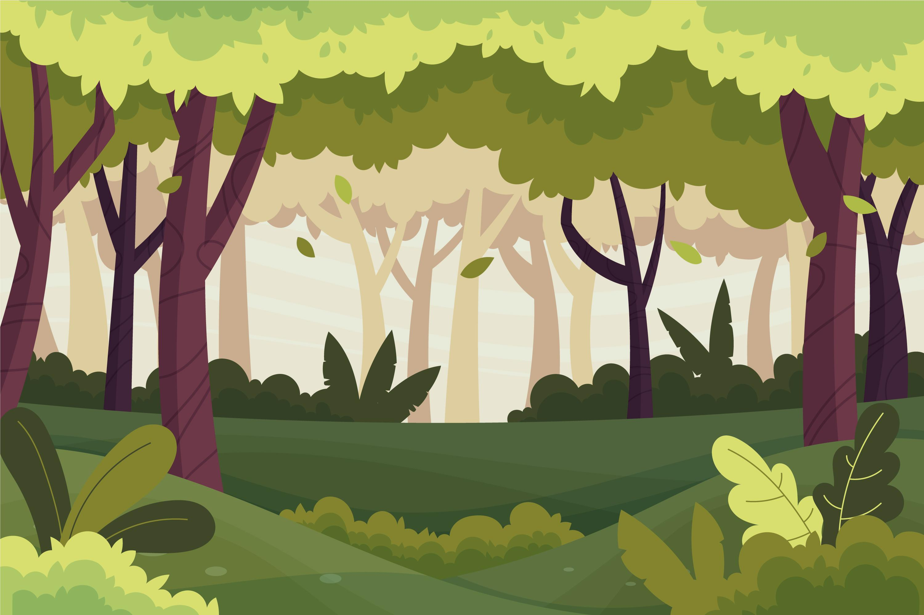
Viết theo mẫu
Đọc số | Viết số | Số gồm có
Hai mươi tư nghìn ba trăm linh tám | 24 308 | 2 chục nghìn, 4 nghìn 3 trăm, 8 đơn vị
Một trăm sáu mươi nghìn hai trăm bảy mươi tư | 160 274 | 1 trăm nghìn, 6 chục nghìn, 2 trăm, 7 chục, 4 đơn vị

Slide 5
Viết theo mẫu
Đọc số | Viết số | Số gồm có
Hai mươi tư nghìn ba trăm linh tám | 24 308 | 2 chục nghìn, 4 nghìn 3 trăm, 8 đơn vị
Hai triệu hai trăm ba mươi bảy nghìn không trăm linh năm | 1 237 005 | 1 triệu, 2 trăm nghìn, 3 chục nghìn, 7 nghìn, 5 đơn vị

Slide 6
Viết theo mẫu
Đọc số | Viết số | Số gồm có
Hai mươi tư nghìn ba trăm linh tám | 24 308 | 2 chục nghìn, 4 nghìn 3 trăm, 8 đơn vị
Tám triệu không trăm linh tư nghìn không trăm linh chín | 8 004 090 | 8 triệu, 4 nghìn, 9 chục

Slide 7
CÁNH CỬA THẦN KÌ
CÁNH CỬA THẦN KÌ
2
3
4

Slide 8
Viết mỗi số sau thành tổng (theo mẫu):
Mẫu: 1763 = 1000 + 700 + 60 + 3
5794 = 500 + 700 + 90 + 4
20292 = 20000 + 200 + 90 + 2
190909 = 100000 + 90000 + 900 + 9

Slide 9
CÁNH CỬA THẦN KÌ
CÁNH CỬA THẦN KÌ
3
4

Slide 10

Đọc các số sau và nêu rõ chữ số 5 trong mỗi số thuộc hàng nào, lớp nào:
67 358
Sáu mươi bảy nghìn ba trăm năm mươi tám
Chữ số 5 thuộc hàng chục, lớp đơn vị

Slide 11
Đọc các số sau và nêu rõ chữ số 5 trong mỗi số thuộc hàng nào, lớp nào:
851 904
Tám trăm năm mươi mốt nghìn chín trăm linh tư.
Chữ số 5 thuộc hàng chục nghìn, lớp nghìn

Slide 12
Đọc các số sau và nêu rõ chữ số 5 trong mỗi số thuộc hàng nào, lớp nào:
3 205 700
Ba triệu hai trăm linh năm nghìn bảy trăm
Chữ số 5 thuộc hàng chục nghìn, lớp nghìn

Slide 13
Đọc các số sau và nêu rõ chữ số 5 trong mỗi số thuộc hàng nào, lớp nào:
195 080 126
Một trăm chín mươi lăm triệu không trăm tám mươi nghìn một trăm ha mươi sáu
Chữ số 5 thuộc hàng triệu, lớp triệu

Slide 14
CÁNH CỬA THẦN KÌ
CÁNH CỬA THẦN KÌ
4

Slide 15

Chọn câu trả lời đúng nhất
Trong dãy số tự nhiên, hai số liên tiếp hơn (hoặc kém) nhau bao nhiêu đơn vị?
A. 4 đơn vị
C. 2 đơn vị
B. 3 đơn vị
D. 1 đơn vị

Slide 16
Chọn câu trả lời đúng nhất
Số tự nhiên bé nhất là số nào?
A. Số 1
C. Số 10
B. Số 0
D. Không có

Slide 17

Có số tự nhiên lớn nhất không? Vì sao?
Không có số tự nhiên nào lớn nhất, vì thêm vào bất cứ số nào cũng được số tự nhiên liền sau số đó.

Slide 18
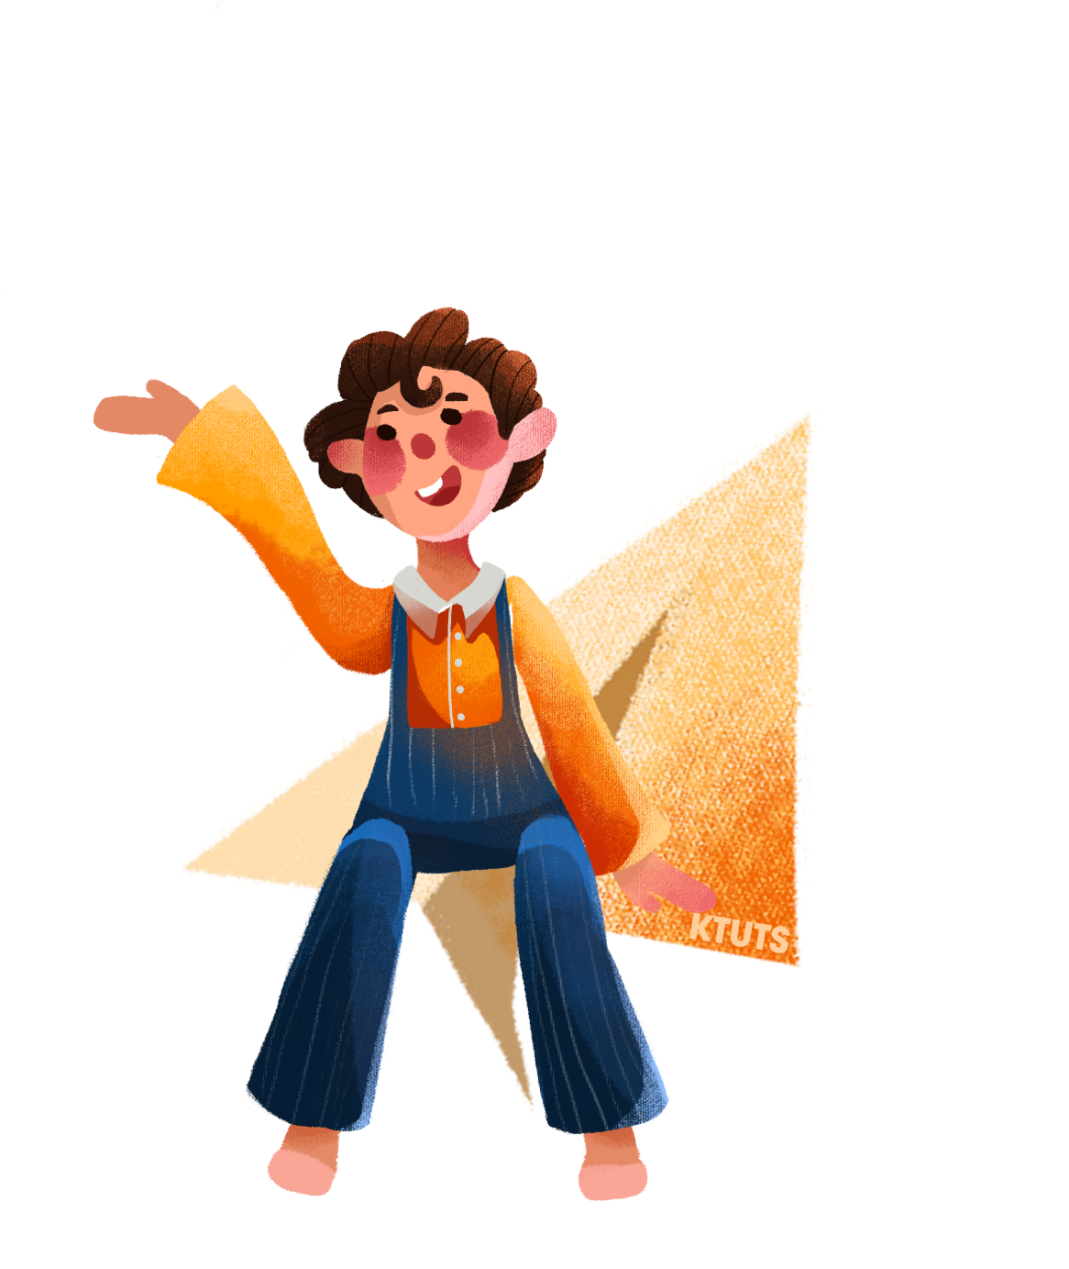




KTUTS

